Slide 1

Data Visualization
Neuroscienze della visualizzazione
Il ruolo dell’estetica
presentato da
Cristina D’Onorio De Meo
Notes:
In questa lezione andremo a comprendere quale è il ruolo dell’estetica all’interno della Data Visualization.

Slide 2
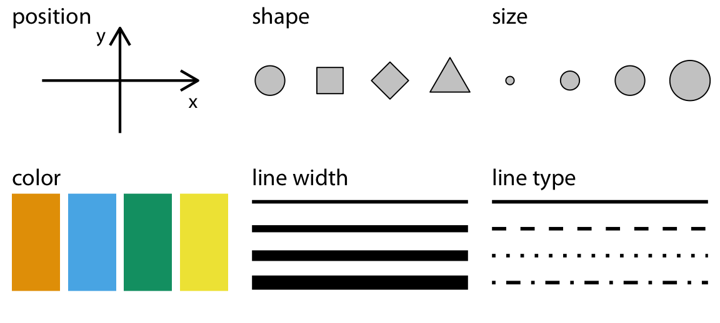
Cos’è l’estetica nella DataViz?
Tutte le visualizzazioni mappano i valori dei dati in caratteristiche quantificabili del grafico risultante. Ognuna di quelle caratteristiche sono parte dell’estetica.
VIDEO DA SEDUTO
Il ruolo dell’estetica
Notes:
Innanzitutto partiamo dal comprendere che cosa significa estetica e in particolare sotto quali caratteristiche la troviamo nella DataViz.
Estetoca è una paroal di derivazione grecae significa «sensazione», «percezione», «capacità di sentire», «sensibilità». Ciò che significa questo termine è quel particolare tipo di esperienza che ci capita di fare quando giudichiamo 'bello' qualcosa, per es., un'opera d'arte, ma anche un oggetto, un individuo, un paesaggio naturale.
Legando questo termine al mondo della DataViz, comprendiamo che Tutte le visualizzazioni servono a mappare i valori di dati in caratteristiche quantificabili nel grafico risultante. Ognuna di quelle caratteristiche sono parte dell’estetica.
Gli elementi delle nostre visualizzazioni vengono quindi descritte da queste caratteristiche: posizione, forma, dimensione, colore, spessore della linea e tipologia di linea.

Slide 3
Qual è il ruolo dell’estetica nella DataViz?
Nella DataViz, l’estetica deve essere sempre utilizzata per veicolare efficacemente le visualizzazioni, non per decorare.
La decorazione fine a se stessa non serve, anzi, diventa clutter quando non è finalizzata ad un utilizzo pratico ed essenziale.
VIDEO DA SEDUTO
Il ruolo dell’estetica
Notes:
Qual è quindi il ruolo dell’estetica nella Data Visualization?
Solitamente l’estetica è legata a giudicare “bello” un qualcosa, nel nostro caso una visualizzazione è bella quando è efficace.
Nella DataViz, dunque, l’estetica deve essere sempre utilizzata per veicolare efficacemente le visualizzazioni, non per decorare.
Non essendo la data viz un campo artistico,le decorazioni fine a se stesse non servono, anzi, diventano clutter quando non sono finalizzate ad un utilizzo pratico ed essenziale.
Andiamo a vedere nel dettaglio qualche aspetto che possiamo prendere in considerazione e analizzare.

Slide 4
Scelta dei font
Se si utilizzano font che non sono immediatamente leggibili con facilità, si avrà l’impressione che l’intera visualizzazione sia più complicata di quel che è in realtà.
Per i grafici e per i paragrafi scegliere sempre dei font sans serif
Per i titoli sono ottimi anche in font serif
Crea una gerarchia anche negli elementi testuali:
Evita testi con allineamenti centrati, utilizza testi allineati a destra o a sinistra;
VIDEO DA SEDUTO
Il ruolo dell’estetica
Notes:
La scelta dei font da utilizzare nelle nostre visualizzazioni è uno dei primi argomenti che possiamo affrontare. Esistono diversi tipi di font, alcuni imitano una scritta calligrafica, altri sono molto spogli di decorazioni e altri ancora si prestano ad un utilizzo pubblicitario, più che informatico. Cosa dobbiamo utilizzare all’interno delle nostre visualizzazioni? Ci sono best practice da seguire? Certo che sì.
Innanzitutto, se si utilizzano font che non sono immediatamente leggibili con facilità, si avrà l’impressione che l’intera visualizzazione sia più complicata di quel che è in realtà.
Per i grafici e per i paragrafi scegliere sempre dei font sans serif, cioè senza grazie.
Per i titoli nelle visualizzazioni sono ottimi anche in font serif, cioè con grazie, perché permettono di creare più contrasto rispetto al resto degli elementi testuali.
Crea sempre una gerarchia anche negli elementi testuali che vai ad utilizzare. Ci deve sempre essere un elemento principale e uno secondario e deve essere palese nella scelta dei font, nella loro dimensione, colore, posizione e spessore.
Evita testi con allineamenti centrati, utilizza testi allineati a destra o a sinistra;

Slide 5
Scelta dei colori
Attraverso i colori si possono esprimere relazioni tra gli elementi delle visualizzazioni, si possono usare per mettere in evidenza elementi specifici o mostrare scale di valori.
Colori qualitativi
Colori sequenziali
Colori divergenti
VIDEO DA SEDUTO
Il ruolo dell’estetica
Notes:
Un altra caratteristica degli elementi nelle tue visualizzazioni è il colore, ed è molto rilevante! Attraverso i colori si possono esprimere relazioni tra gli elementi delle visualizzazioni, si possono usare per mettere in evidenza elementi specifici, metterne in secondo piano altri oppure possono essere utilizzati i colori per mostrare delle scale di valori.
Principalmente ci sono 3 tipologie di palette che possiamo utilizzare:
palette con colori qualitativi
Palette con colori sequenziali
Palette con colori divergenti

Slide 6

Scelta dei colori - Colori qualitativi (o categorici)
Si utilizza una tavolozza qualitativa quando la variabile è di natura categorica. Le variabili categoriali sono quelle che assumono etichette distinte senza un ordine intrinseco.
Palette colori qualitativa (o categorica)
VIDEO DA SEDUTO
Ne sono un esempio il paese o lo stato, la razza e il sesso. A ogni possibile valore della variabile viene assegnato un colore dalla tavolozza qualitativa.
Il ruolo dell’estetica
Notes:
Le tavolozze qualitative sono quelle in cui ogni colore è distinto dagli altri. Questo tipo di tavolozza è ideale per le visualizzazioni di variabili categoriche, cioè non correlate tra loro.
Ne sono un esempio il paese o lo stato, la razza e il sesso. A ogni possibile valore della variabile viene assegnato un colore dalla tavolozza qualitativa.

Slide 7

Scelta dei colori - Colori sequenziali
Quando la variabile da colorare è numerica o ha valori intrinsecamente ordinati, può essere rappresentata con una tavolozza sequenziale.
Palette colori sequenziale
VIDEO DA SEDUTO
I colori vengono assegnati ai valori dei dati in un continuum, di solito in base alla luminosità, alla tonalità o a entrambe.
Il ruolo dell’estetica
Notes:
Le tavolozze sequenziali sono quelle che più spesso devono mostrare variabili numeriche e hanno valori intrinsicamente ordinati, perché magari sono tutti dati correlati tra di loro.
Le percentuali sono un classico esempio nel quale è corretto utilizzare palette di colori sequenziali, dove i colori vengono assegnati ai valori dei dati in un continuum e solitamente lo si fa in base alla luminosità o alla tonalità dei colori.

Slide 8
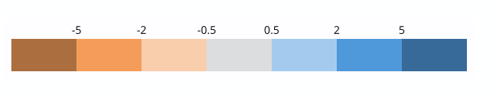
Scelta dei colori - Colori divergenti
Se la nostra variabile numerica ha un valore centrale significativo, come zero, possiamo applicare una tavolozza divergente.
Palette colori divergenti
VIDEO DA SEDUTO
Una tavolozza divergente è essenzialmente una combinazione di due tavolozze sequenziali con un punto finale condiviso in corrispondenza del valore centrale.
Il ruolo dell’estetica
Notes:
Questo è il caso di due palette sequenziali che si uniscono per formare una sola tavolozza divergente. Ma quando la dobbiamo utilizzare? Se la nostra variabile numerica ha un valore centrale significativo, come lo zero che vediamo nell’esempio in questa slide, possiamo allora applicare una tavolozza divergente.
In genere, per ciascuna delle tavolozze sequenziali che compongono la palette divergente,i viene utilizzata una tonalità diversa per facilitare la distinzione tra valori positivi e negativi rispetto al centro. Come per le tavolozze sequenziali, al valore centrale viene generalmente assegnato un colore chiaro, mentre i colori più scuri indicano una maggiore distanza dal centro.

Slide 9
L’importanza dei colori
I colori :
attirano l’attenzione;
indicano all’occhio dove guardare;
vanno usati con moderazione;
possono trasportare valore quantitativo;
possono trasportare un tono e un significato;
non tutti li vedono allo stesso modo;
vanno utilizzati in maniera coerente.
VIDEO DA SEDUTO
Il ruolo dell’estetica
Notes:
Più in generale, questo è un elenco da tenere sempre bene a mente per imparare ad utilizzare efficacemente i colori. Perché i colori sono così importanti?
Sono in grado di attirare l’attenzione verso un punto specifico delle visualizzazioni, sono quindi in grado di indicare attivamente all’occhio dove guardare. Se non vengono usati con moderazione perdono questo loro potere, quindi bisogna sempre dosarli con cautela. I colori, inoltre, abbiamo visto che hanno il potere di trasportare valore quantitativo, possono dare un tono e un significato a degli elementi.
Ricordiamoci anche che non tutti vedono i colori allo stesso modo, molte persone hanno problemi di daltonismo che è un’anomalia visiva che comporta un’alterata percezione dei colori stessi.

Slide 10
Scelta delle etichette
Per trasmettere un messaggio efficace devi utilizzare delle etichette comprensibili, semplici e pertinenti.
Inserisci sempre i simboli delle valute
Inserisci sempre il simbolo delle percentuali
Utilizza le virgole tra i numeri quando sono utili
Se si utilizzano acronimi, assicurarsi sempre di spiegarli la prima volta che vengono scritti.
Non usare parole troppo lunghe sugli assi dei grafici
VIDEO DA SEDUTO
Il ruolo dell’estetica
Notes:
Un altro elemento delle visualizzazioni che andiamo a vedere sono le etichette che accompagnano i grafici. Abbiamo visto in una delle lezioni passate come avere delle etichette complicate rende molto difficile la lettura di alcuni grafici. Quindi anche le etichette sono elementi che bisogna ottimizzare il più possibile. Come fare? In generale ricorda che:
bisogna inserire sempre i simboli, nel caso in cui le etichette sono delle valute.
Inserisci sempre il simbolo di percentuale quando usi questo tipo di variabile.
Inserisci sempre le unità di misura lì dove ce ne sono.
Utilizza le virgole tra i numeri quando sono utili.
Se si utilizzano acronimi, assicurati sempre di averli spiegati la prima volta che vengono scritti altrimenti finisce che si ha all’interno dei grafici parole incomprensibili.
Non usare parole troppo lunghe sugli assi dei grafici, perchè il risultato sarà troppo caotico. Un esempio è scrivere i nomi dei mesi: se un grafico contiene tutt’e 12 i mesi dell’anno sull’asse delle ascisse, è consigliato abbreviare i mesi in GEN, FEB, MAR etc… per ridurre al minimo il carico cognitivo su quella specifica parte della visualizzazione.
Con questo esempio concludiamo il capitolo sul ruolo dell’estetica. Abbiamo capito che l’estetica nella Data Viz non serve per decorare i nostri grafici, anzi, serve esclusivamente per aiutarci a rendere più efficaci le nostre visualizzazioni e i nostrimessaggi e MAI a decorare.

